Slide 1

Démarche de préparation à la première des communions.
Sur la route des rencontres
Étape 6

Slide 2
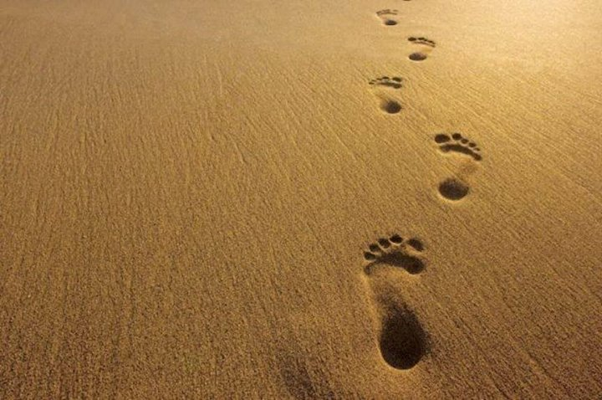

6- Sur la route de l’amour… Jésus nous invite à le suivre!

Slide 3
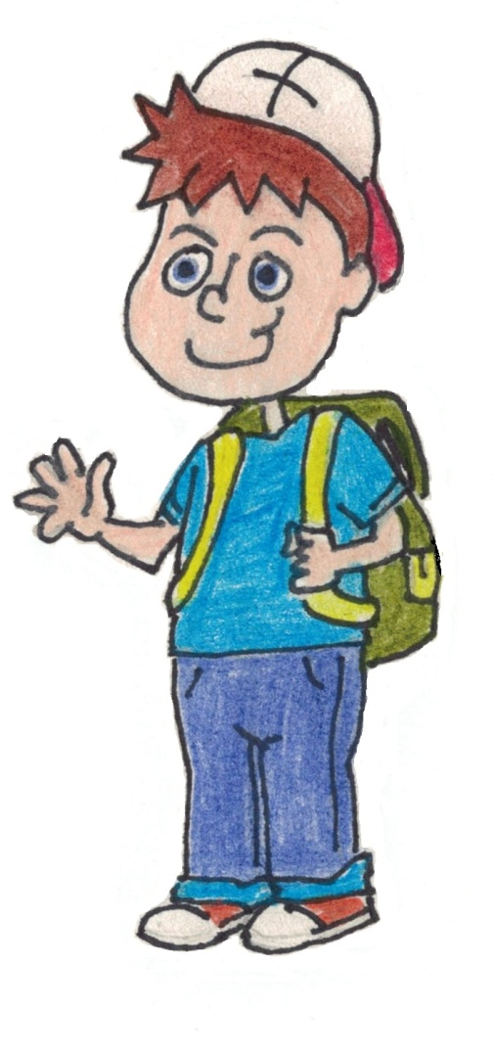

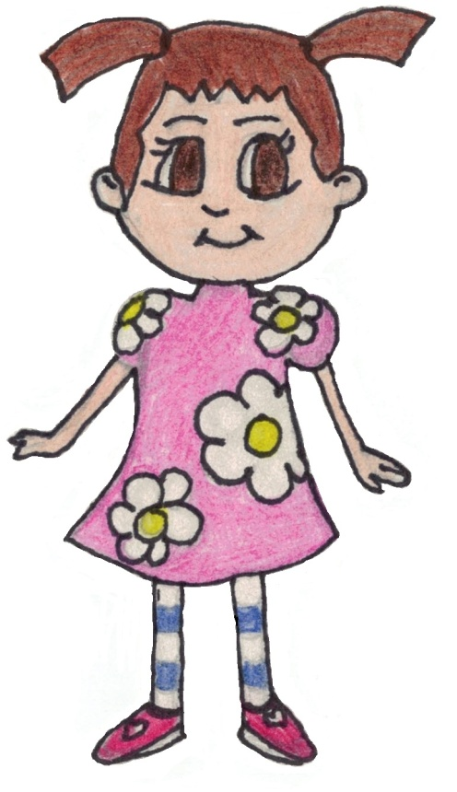
Théo, j’aimerais te parler de mon cousin… Il est tellement extraordinaire!
Je ne suis pas ton cousin… mais on dirait que tu parles de moi!

Slide 4
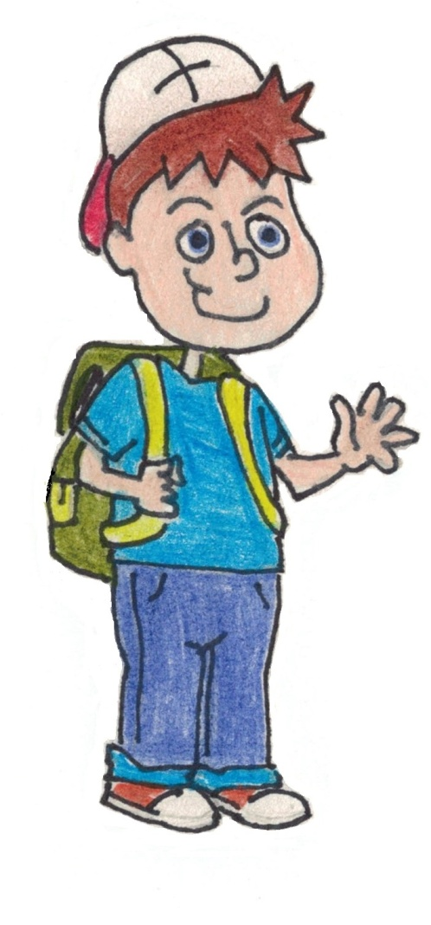
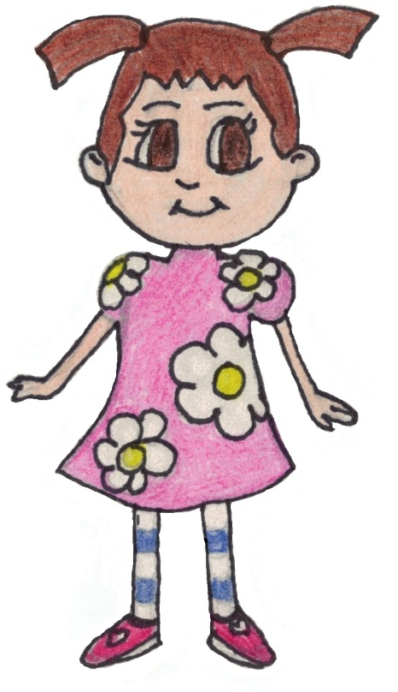
Ha! Ha! Très drôle.
J’admire mon cousin parce qu’il rend souvent service aux autres.
On dirait qu’il pense juste à ça. Il rend service sans qu’on lui demande et sans récompense…
Wow!

Slide 5
Les amis de Jésus sont souvent comme ça… Ils aiment rendre le monde meilleur.
Mais pourquoi ???

Slide 6
Pour mieux comprendre, il est nécessaire de mieux connaître Jésus.
Oui!!! Il faut que nos amis (es) découvrent Jésus comme tu le connais…

Slide 7
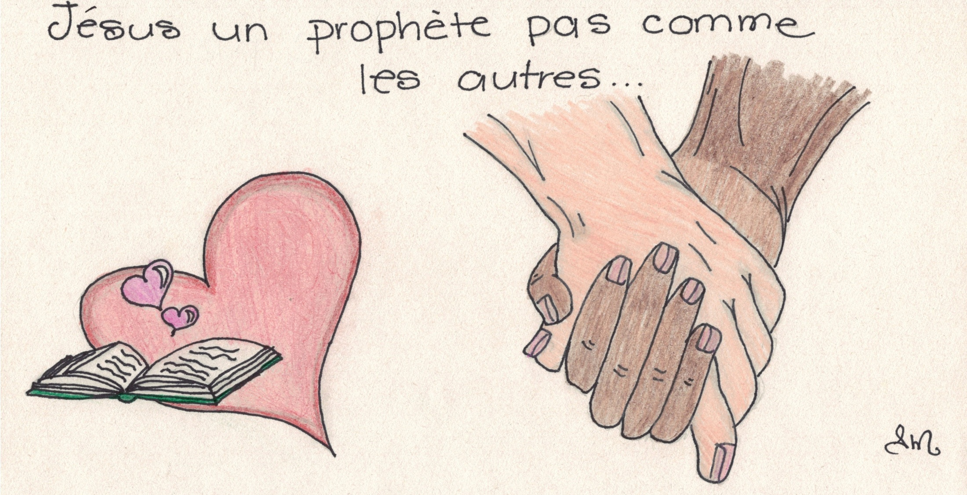
À partir du moment où Simon a vécu le miracle de la tempête apaisée, il ne quitta plus Jésus.
D’ailleurs, André, Jacques et Jean non plus… Ils étaient ses quatre premiers disciples. Ils quittèrent leur métier de pêcheur pour suivre Jésus à travers la Galilée.

Slide 8
Jésus enseignait dans les synagogues, mais aussi ailleurs, là où l’occasion se présentait… dans un champ, au bord d’un lac, sur une montagne… Et les gens venaient de partout pour l’écouter, leur parler de Dieu.

Slide 9
D’un côté, son message ressemblait à celui des prophètes, mais d’un autre côté, tout ce qu’il disait semblait si nouveau, si inattendu.
C’est peut-être parce qu’il agissait différemment des autres.

Slide 10
Il était toujours accueillant pour les plus démunis, les laissés-pour-compte, les rejetés.
Certains disaient :
Jésus fréquente des bons à rien, des personnes mauvaises, des pécheurs!

Slide 11
Crois-tu que Jésus se laisse influencer par ces mauvaises langues? Oh non!
Jésus leur répliquait :

Slide 12
- Est-ce que celui qui va bien a besoin d’un médecin? Comme le médecin qui guérit les malades, je suis venu pour aider toutes les personnes à devenir meilleures, à ouvrir leur cœur à Dieu et aux autres.

Slide 13

Questions sur le récit…
(Jésus, un prophète pas comme les autres)
1- De qui Jésus parle-t-il?
2- Comment Jésus agit-il avec les personnes?
3- Qui sont les nouveaux amis de Jésus? (qui accueille-t-il?)

Slide 14

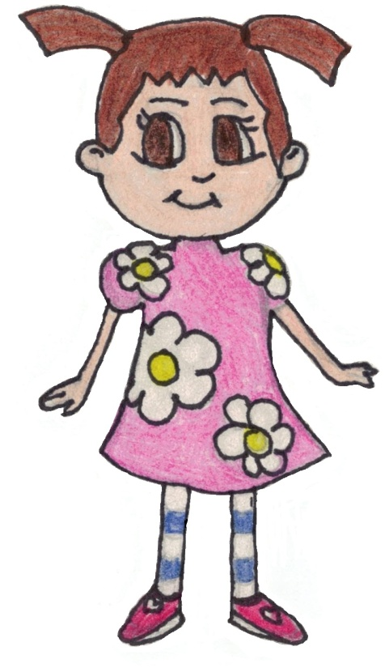
Tu as raison Sophie.
Avec Jésus, la personne passe toujours en premier.
Laisse-toi raconter une autre histoire où Jésus agit comme cela…
Jésus aime prendre soin des personnes qu’il rencontre… Il accueille tous ceux et celles qui viennent vers lui…

Slide 15
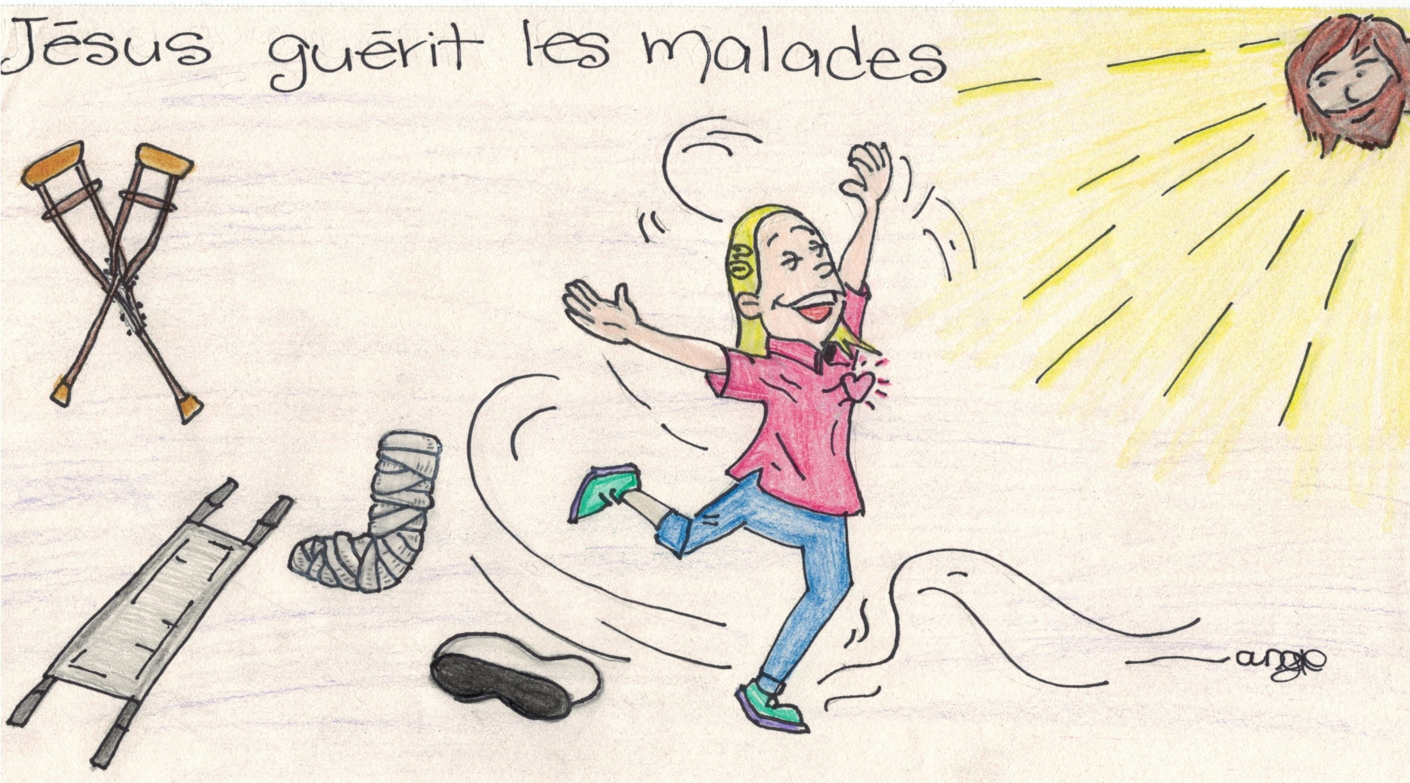
Inspiré de l’Évangile de Marc 2,1-12
Un jour, dans une ville appelée Capharnaüm, il y avait un homme qui ne pouvait pas marcher. Il ne pouvait même pas se lever!
Alors quatre de ses amis, qui avaient entendu parler de Jésus, décidèrent d’emmener l’homme jusqu’à Lui.

Slide 16
Alors il prirent une civière pour y déposer leur ami. Ils le soulevèrent et l’emmenèrent à la maison où Jésus se trouvait. Les quatre amis avaient espoir que Jésus puisse guérir le paralysé.

Slide 17
Devant la maison, SURPRISE!
Il y avait tellement de gens qu’il était absolument impossible d’y entrer pour rencontrer Jésus.
- Essayons l’escalier extérieur à l’arrière de la maison, suggéra l’un des porteurs.

Slide 18
Et ils montèrent… tout droit… jusqu’au toit plat fabriqué avec du bois et de la boue séchée.
Une fois sur le toit, les amis se mirent à creuser! Il firent un grand trou, assez grand pour descendre leur ami avec sa civière… Ils le posèrent près de Jésus!

Slide 19
Jésus, étonné, regarda l’homme et se tourna ensuite vers ses amis en levant les yeux et leur sourit en voyant leur foi.
- Vous voulez que je le guérisse, dit Jésus. Eh bien! C’est ce que je vais faire… et complètement!

Slide 20
Jésus, se tournant vers l’homme, lui dit :
Toutes tes mauvaises actions te sont pardonnées!
Les pharisiens, ceux qui n’aimaient pas Jésus, ronchonnaient!
- Dieu seul peut pardonner les péchés, les manques d’amour!

Slide 21
Voyant cela, Jésus dit à l’homme. Lève-toi, prends ta civière et retourne chez toi!
Jésus accomplit ce signe pour démontrer qu’il a l’autorité de pardonner au nom de Dieu!

Slide 22

Je vais vous raconter une histoire pour vous faire voir comment Jésus agit avec les enfants…
Dans le temps de Jésus, les enfants étaient mis de côté.

Slide 23
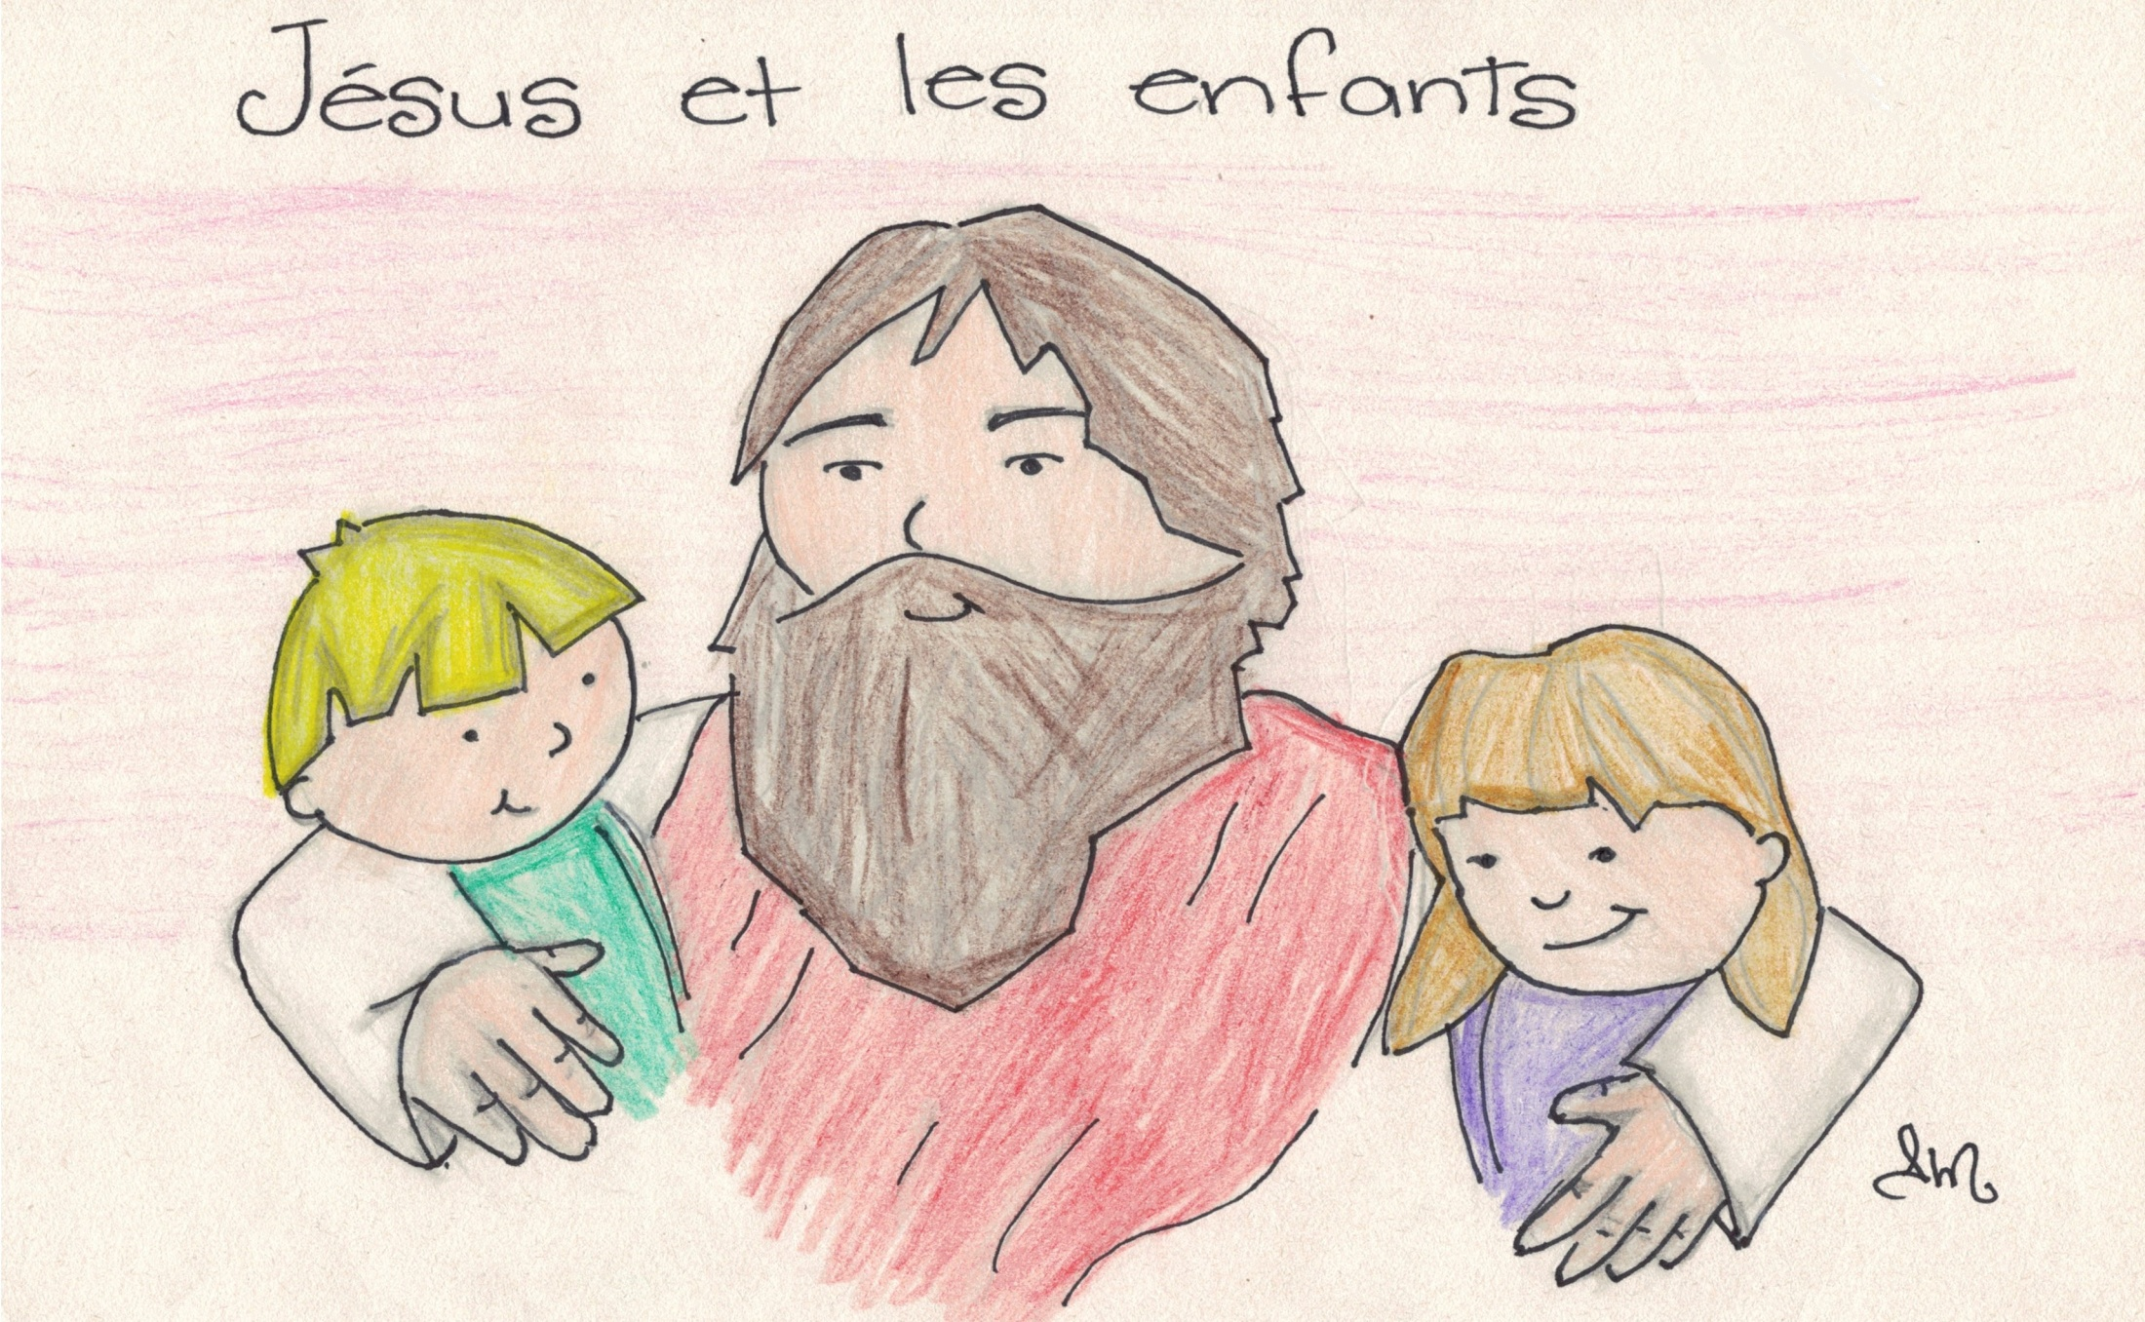
Inspiré de l’Évangile de Matthieu 18,1-5
Quelque temps après, sur le chemin de Capharnaüm, les disciples de Jésus se mirent à se chamailler : ils voulaient savoir qui, parmi eux, était le plus grand.
Arrivé à Capharnaüm, Jésus leur demanda?

Slide 24
Vous parliez de quoi sur le chemin?
Les disciples baissèrent les yeux et se turent. Ils avaient honte de leurs propos.
Tout près de l’endroit où ils se tenaient, il y avait des enfants qui jouaient.

Slide 25
Jésus en appela un, après l’avoir embrassé il le plaça au milieu d’eux et dit :
- En vérité, je vous le dis, si vous ne retournez pas à l’état des enfants, vous n’entrerez pas dans le Royaume des cieux.

Slide 26
Celui qui se fera petit comme cet enfant, celui-là sera le plus grand dans le Royaume des cieux.
Les premiers seront les derniers, et les derniers seront les premiers!

Slide 27

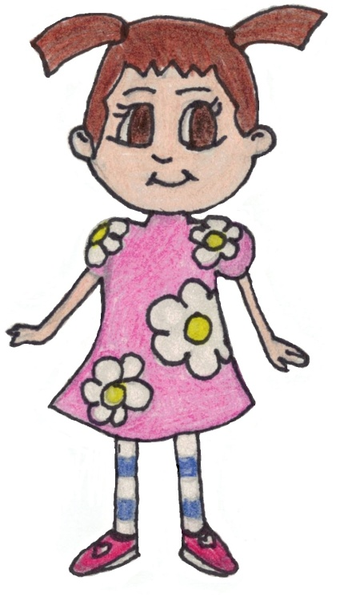
Pour nous faire comprendre des choses, Jésus aimait se servir d’histoires, des comparaisons qui nous aident à comprendre.
Laisse-toi raconter…

Slide 28
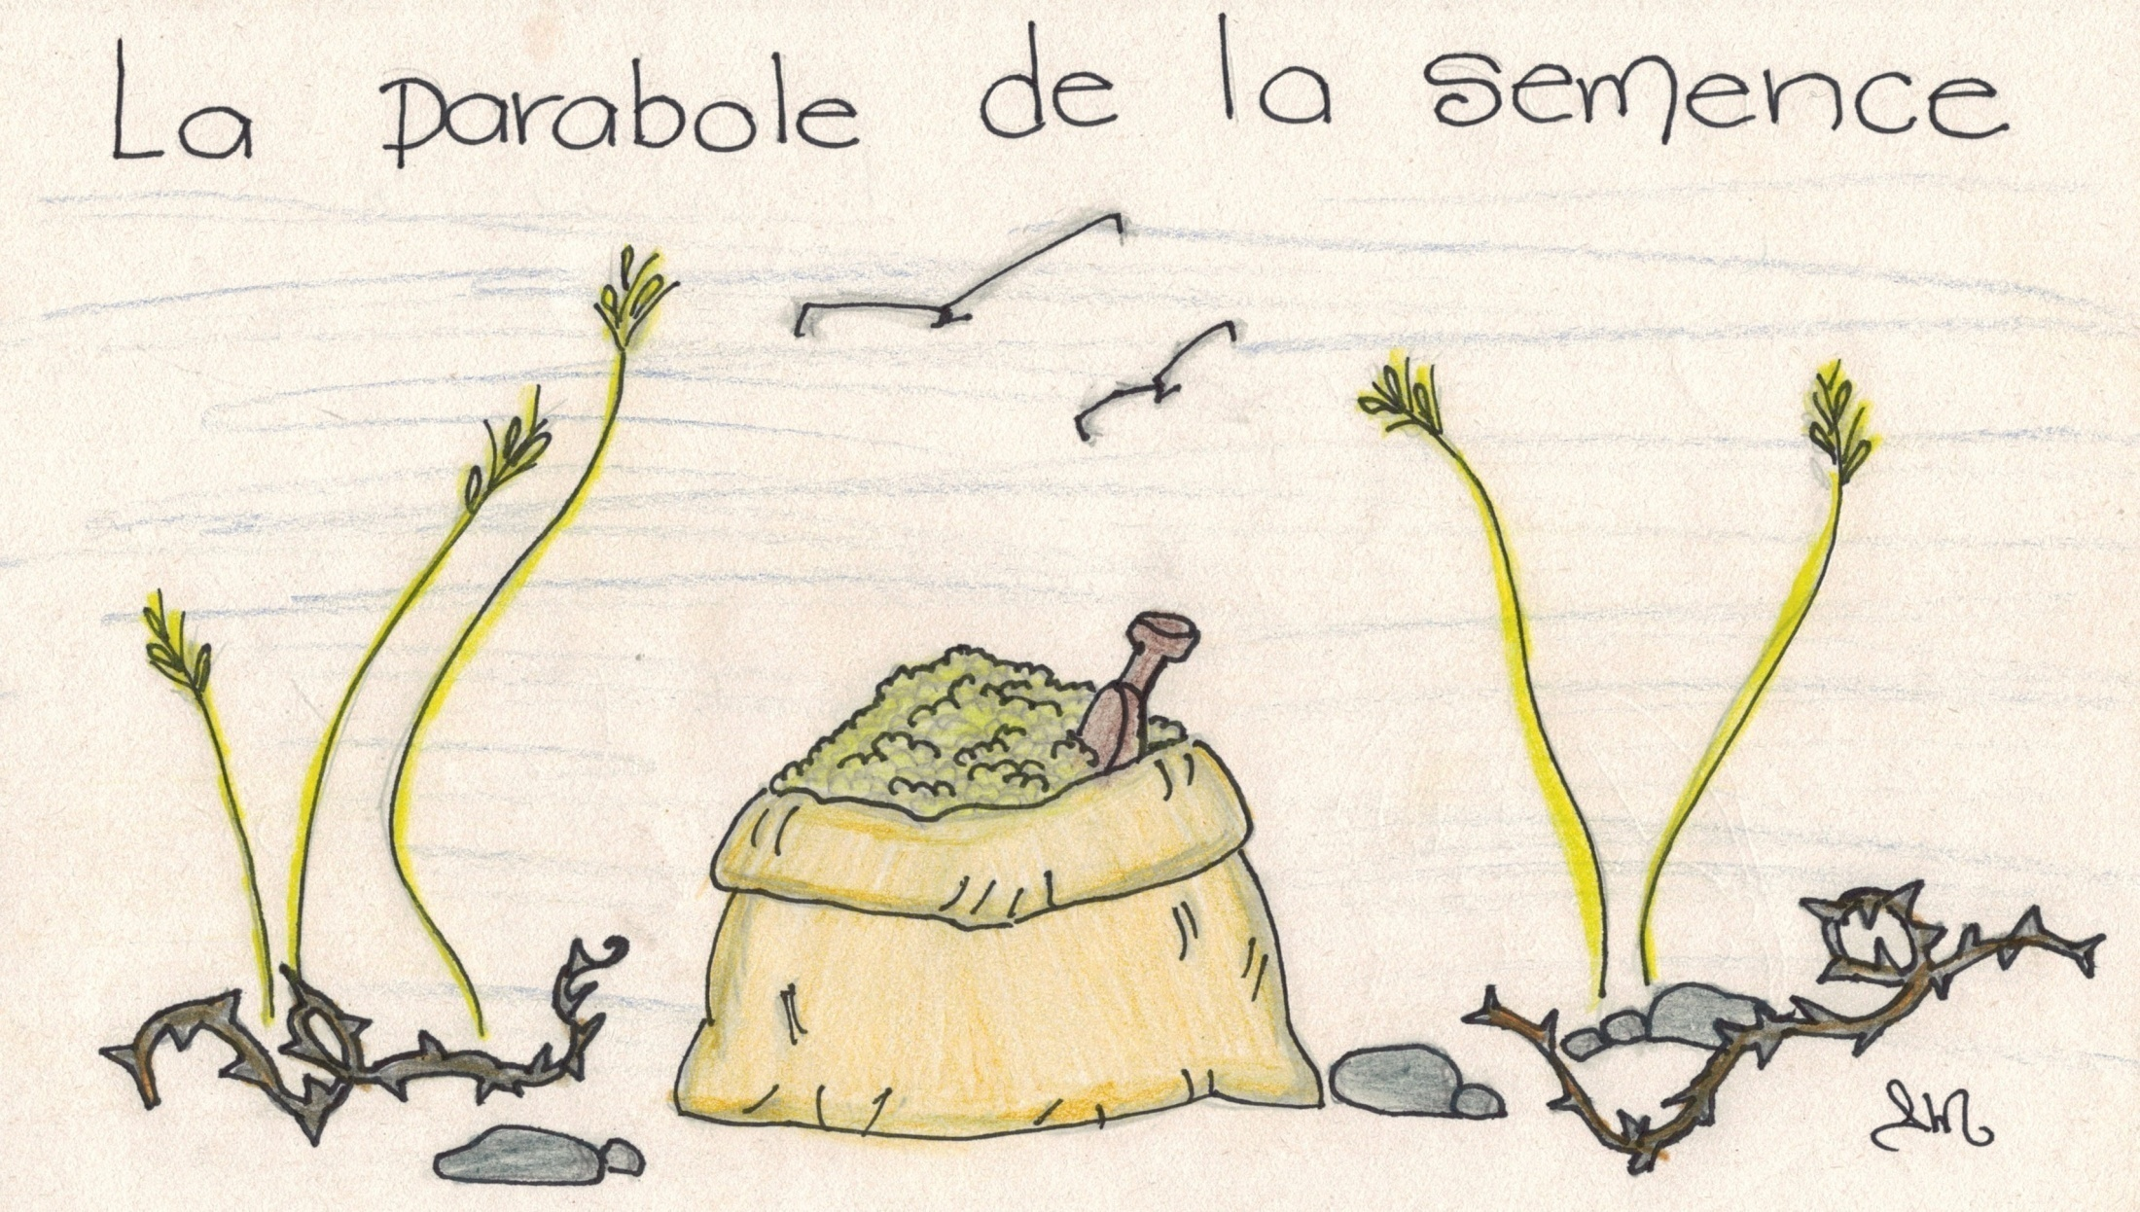
Inspiré de l’Évangile de Matthieu 13,1-9
Ces « histoires comparaisons », nous appelons cela des paraboles. Tu as certainement déjà entendu dire qu’une image vaut mille mots. C’est justement ça l’idée…

Slide 29
Un jour au bord du lac, la foule était nombreuse et se pressait autour de Jésus. Il monta alors dans une barque pour s’éloigner un peu de la rive.
Jésus s’y assit et leur raconta cette histoire :
- Un homme sortit semer. Comme il propageait les graines, certaines tombèrent sur le bord du chemin.

Slide 30
Des oiseaux vinrent et les mangèrent.
D’autres graine tombèrent dans des endroits où il y avait des pierres. La terre y était peu profonde. Alors les graines germèrent rapidement, mais ne firent pas de racines profondes. Le soleil les brûla de ses chauds rayons…

Slide 31
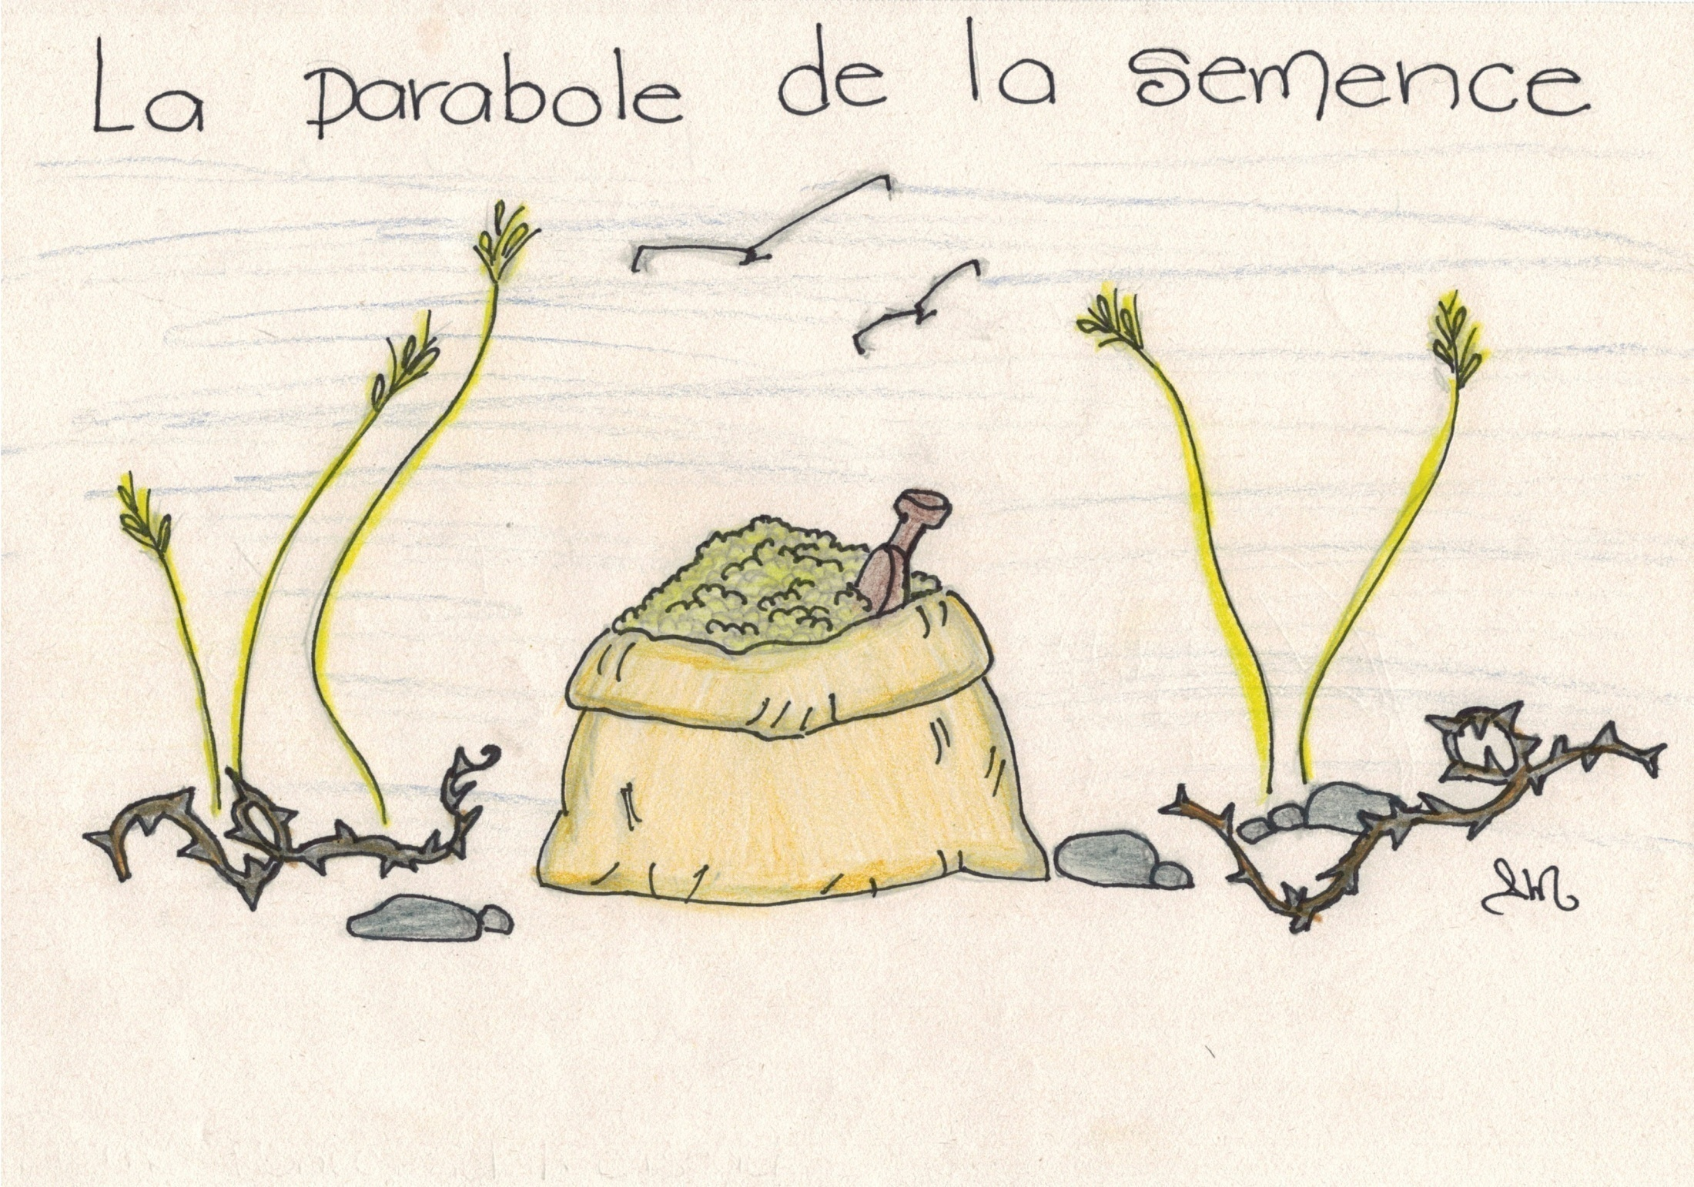
D’autres graines tombèrent dans des ronces qui les étouffèrent.
Finalement, d’autres graines tombèrent dans de la bonne terre et firent de beaux gros épis, prometteurs d’une bonne récolte.

Slide 32
Les disciples demandèrent alors :
- Jésus, que veut dire cette parabole?
Jésus leur expliqua :
- Les graines représentent la parole de Dieu et le sol, ceux qui la reçoivent.

Slide 33
Ceux qui sont au bord du chemin entendent la parole de Dieu, mais lui ferment leur cœur.
Ceux qui sont dans les pierres accueillent avec joie la Parole de Dieu, mais ils ne la laissent pas s’enraciner en eux.

Slide 34
Ceux qui sont dans les ronces ont une vie déjà bien trop encombrée de soucis quotidiens, de plaisirs futiles ou de richesses superficielles. Il n’y a pas de place pour Dieu dans leur cœur.

Slide 35
Enfin, il y a ceux qui reçoivent la semence dans la bonne terre, dans un cœur bon et bien disposé pour accueillir la Parole de Dieu. Ils l’écoutent, y sont fidèles et font dans leur vie ce que Dieu leur demande. De leur cœur sortiront d’excellentes choses et ils seront source de bonheur pour les autres.

Slide 36
Questions sur les récits…
(La semence et le Royaume de Dieu)
4- Comment faisons-nous pour que la Parole de Dieu grandisse dans notre cœur?
5- Comment pourrais-je lui faire de la place dans ma vie?

Slide 37

Prenez le temps de partager sur les questions 1 à 5.

Slide 38
Puis, Sophie? Est-ce que tu comprends un peu mieux pourquoi les amis de Jésus aiment rendre le monde meilleur?
Oui. Jésus rend l’amour de Dieu visible… Il est l’AMOUR en personne!

Slide 39
Jésus est venu pour nous faire connaître le Royaume des relations réussies. C’est en vivant l’Amour qu’il devient visible…
Lorsque nous agissons comme Jésus en faisant le bien, nos gestes et nos paroles deviennent des signes de ce Royaume.

Slide 40

C’est beau ce que tu dis Sophie!
Ça veut dire que lorsque nous suivons Jésus, nous devenons aussi l’Amour en personne!

Slide 41
Qu’est-ce que tu as découvert dans cette catéchèse?
Dans ton entourage, qui agit comme un ami de Jésus ?
(Cela vous servira pour la prière)

Slide 42
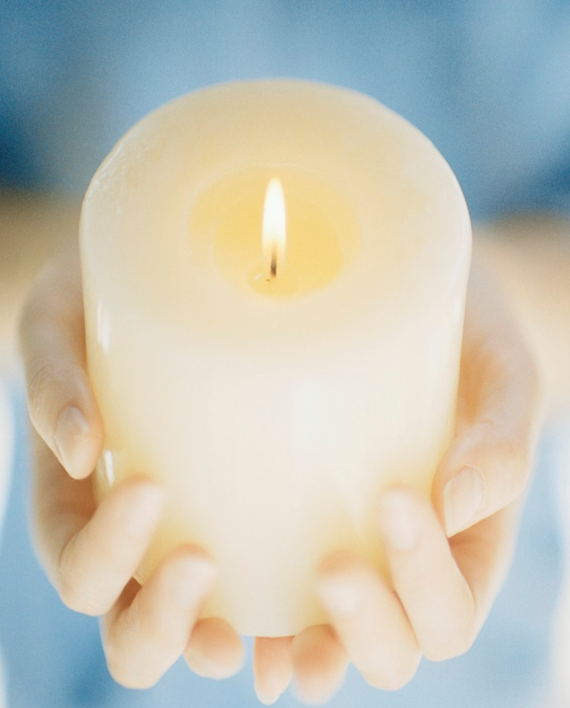
Temps d’intériorité
(Avec ton parent, tamisez la lumière et allumez une chandelle pour le moment de prière)
Aujourd’hui, Seigneur,
j’ai le goût de te demander d’être comme…
(Faire nommer le nom de la personne qui agit en ami de Jésus)

Slide 43

St-François a composé cette prière pour nous montrer ce qu’est le Royaume des relations réussies…
« Fais de moi un instrument de ta paix :
Là où il y a de la haine, que je mette l'amour,
Là où il y a l'offense, que je mette le pardon,
Là où il y a la discorde, que je mette l'union,
Là où il y a l'erreur, que je mette la vérité,
Là où il y a le doute, que je mette la foi,
Là où il y a le désespoir, que je mette l'espérance,
Là où il y a les ténèbres, que je mette ta lumière,
Là où il y a la tristesse, que je mette la joie.

Slide 44
Ô Maître, que je ne cherche pas tant :
À être consolé... qu'à consoler,
À être compris... qu'à comprendre
À être aimé... qu'à aimer.
Car,
C'est en donnant... qu'on reçoit,
C'est en s'oubliant... qu'on trouve,
C'est en pardonnant... qu'on est pardonné,
C'est en mourant... qu'on ressuscite à la vie éternelle.
Prière de saint François d’Assise.

Slide 45

AMEN

Slide 46
Suggestion d’activité :
Objectif vie de la semaine (parents-enfants) :
Un défi pour rendre l’Amour de Jésus visible : je vous suggère d’être à l’écoute de ce qui se passe dans votre entourage.
Si vous avez l’occasion d’agir comme Jésus, faites-le! Notez votre action pour la partager avec d’autres…
(Ex. : rendre service, partager, pardonner, sourire à quelqu’un, etc.)

